Slide 1
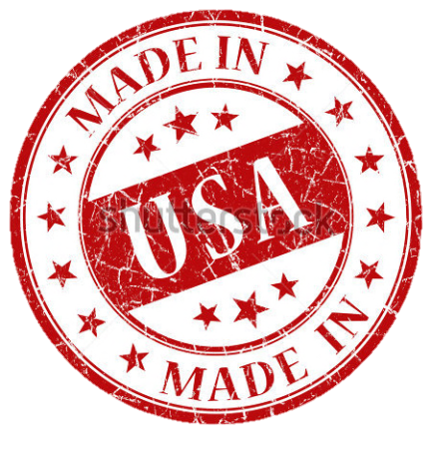
Сделано в США

Slide 2
Made in USA (англ. Сделано в США) — маркировка продукции, указывающая на то, что страной-изготовителем данной продукции является США и означает, что изделие «всё или практически всё» сделано в США. Маркировка регулируется Федеральной торговой комиссией (FTC) Соединённых Штатов.

Slide 3
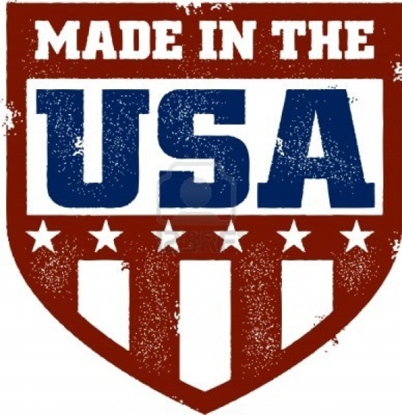
По законам США американское происхождение товаров должно быть указано только на автомобилях, текстиле, шерсти и меховых изделиях. Ни один закон не требует для большинства других товаров, продаваемых в США, маркировки Made in USA или указания информации о количестве содержащихся американских компонентов.

Slide 5
Тем не менее производители и продавцы, которые хотят маркировать свою продукцию как Made in USA, должны соответствовать требованиям Федеральной торговой комиссией США.

Slide 6
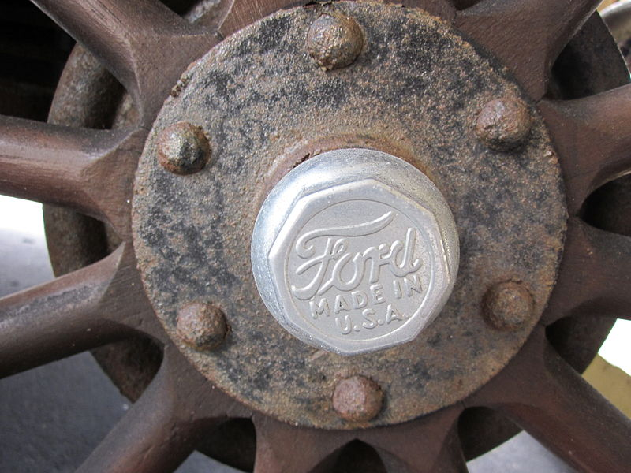
Деталь автомобиля Ford Model T с маркировкой Made in USA, 1926 г.

Slide 7
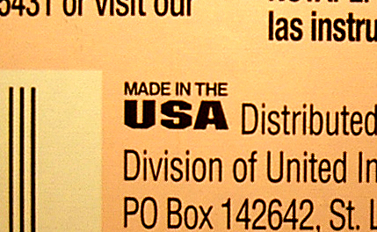
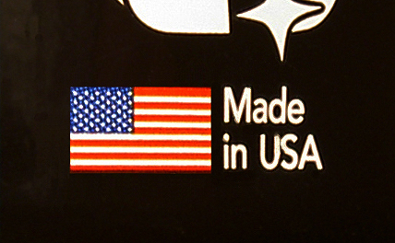
Допускается использование графических элементов в маркировкеMade in USA, например флага США, контура карты страны, флагов и контуров отдельных штатов, прочей символики США, как на этой упаковке продуктов питания.
Маркировка Made in USA на промышленных товарах часто может использовать декоративные шрифты и различные варианты написания фразы «Сделано в США», например MADE IN THE USA, как на этом флаконе с моющим средством.

Slide 8
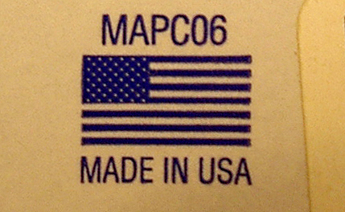
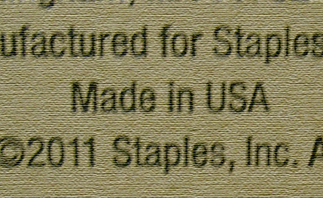
В настоящее время новые технологии позволяют наносить маркировку Made in USA непосредственно на ткань с внутренней стороны одежды (или на подкладку) специальными красителями без использования пришиваемых бирок.
На упаковочной таре, в которой транспортируются товары от фирм-изготовителей в магазины, также указывается страна происхождения товара маркировкой Made in USA, часто с использованием графических символов.

Slide 9
Я хочу представить вам
5
товаров Made in USA

Slide 10
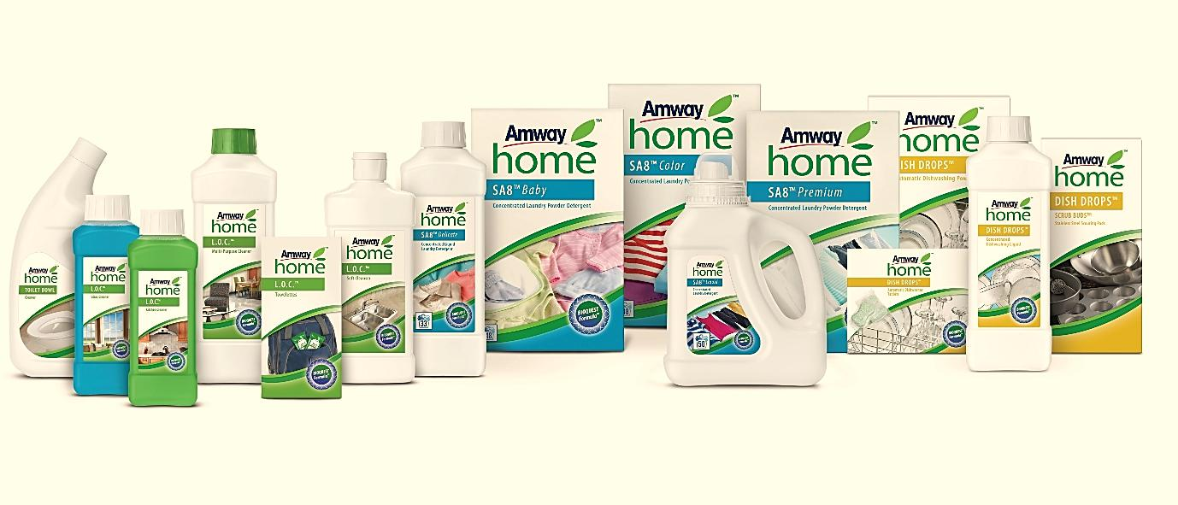
1. Компания Amway

Slide 11
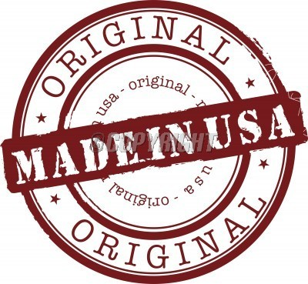
Amway – одна из лидирующих компаний прямых продаж в мире. Основанная в 1959 году в г. Эйда, штат Мичиган (США). Компания Amway на сегодняшний день работает в более чем 80 странах и территориях . В 2011 году достигла мирового объема продаж в 11 млрд долларов США.

Slide 12
Компания занимается производством и продажей средств личной гигиены, бытовой химии, косметических средств, биологически активных добавок к пище и др.

Slide 13
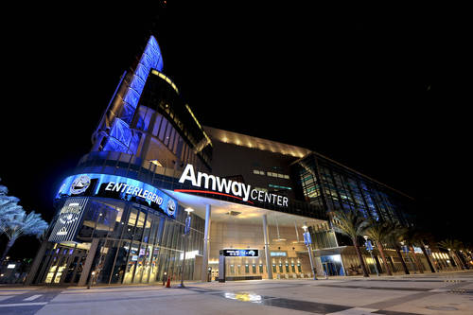
Штаб-квартира Amway, занимающая площадь свыше 92903,04 м2, находится в г. Эйда, штат Мичиган (США). В штаб-квартире расположены офисы, производственные подразделения и 65 исследовательских лабораторий и лабораторий контроля качества, в которых работают свыше 700 ученых, инженеров и технических профессионалов разных специальностей.

Slide 14
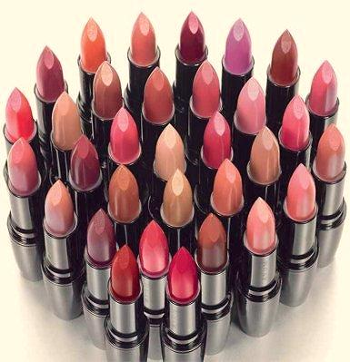
2. Компания Mary Kay

Slide 15
Mary Kay— частная компания, занимающаяся производством и продажей косметики, средств личной гигиены и ухода за кожей, парфюмерии как для женщин, так и для мужчин методами прямых продаж и сетевого маркетинга.

Slide 16
В 2011 году Mary Kay была шестой в мире среди крупнейших компаний, занимающихся прямыми продажами. Чистая выручка составила 3 млрд долларов США.

Slide 17
Символ Компании – шмель: считается, что по законам физики шмель не может летать, но поскольку он не знает этого, то продолжает совершать невозможное.
Золотое правило: относитесь к людям так, как бы вы хотели, чтобы они относились к вам.
Фирменный цвет — розовый.
Миссия Компании — улучшать жизнь женщин и детей во всём мире.

Slide 18
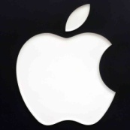
3. Компания Apple

Slide 19
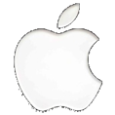
Apple Inc. — американская корпорация, производитель персональных и планшетных компьютеров, аудиоплееров, телефонов, программного обеспечения. Название фирмы происходит от англ. apple (яблоко), изображение яблока использовано в логотипе.

Slide 20
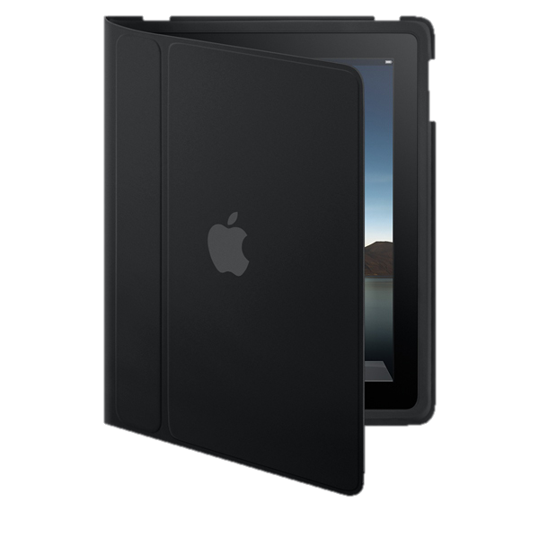
В мае 2011 года торговая марка Apple была признана самым дорогим брендом в мире(c оценкой в $153,3 млрд) в рейтинге международного исследовательского агентства Millward Brown.

Slide 21
Компания основана в Калифорнии Стивом Джобсом и Стивом Возняком, собравшими в середине 1970-х свой первый персональный компьютер на базе процессора «MOS Technology 6502.»
Продав несколько десятков таких компьютеров, молодые предприниматели получили финансирование и официально зарегистрировали фирму Apple Computer, Inc. 1 апреля 1976 года.

Slide 23
4. Компания “Ford”

Slide 24
Ford (Ford Motor Company, Форд Мо́тор Ка́мпани) — американская автомобилестроительная компания, производитель автомобилей под марками
«Ford».

Slide 25
Четвёртый в мире производитель автомобилей по объёму выпуска за весь период существования; в настоящее время — третий на рынке США после GM и Toyota, и второй в Европе после Volkswagen.

Slide 26
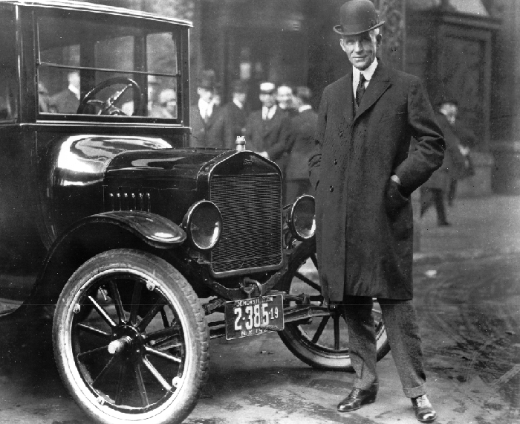
Компания основана в 1903 году Генри Фордом, который создал её, получив на развитие бизнеса $28 000 от пяти инвесторов. Компания Ford получила известность как первая в мире применившая классический автосборочный конвейер.

Slide 27
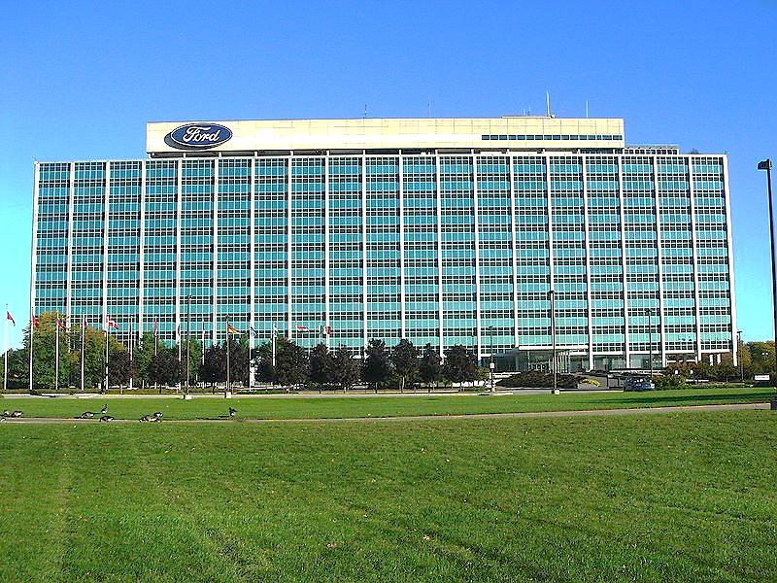
Штаб - квартира компании располагается в городе Дирборн (пригород Детройта, штат Мичиган).

Slide 32
5. Компания Levi Strauss & Co.

Slide 33
Levi Strauss & Co. (произносится Ливай Стросс энд Компани) — американская компания, известный производитель одежды (в первую очередь джинсовой) и обуви. Штаб-квартира — в Сан-Франциско.

Slide 34
Компания основана в 1853 году в Сан-Франциско, США, Ливаем Строссом.

Slide 35
Численность персонала компании на 2009 год составляла около 10 тыс. человек (в том числе 1,01 тыс. человек — в головном офисе в Сан-Франциско).

Slide 36
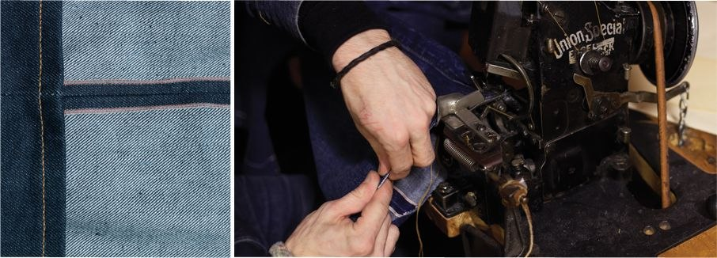
В свое время Леви Страусс напоминал всем: «Посмотрите внешний боковой шов — если там проложена красная нить, вы приобрели оригинал». Красной нитью через его дело прошла убежденность, что человек должен быть одет просто и со вкусом, но, главное, практично. Такими и стали джинсы Levi's.

Slide 37
Спасибо за внимание!

